Slide 1
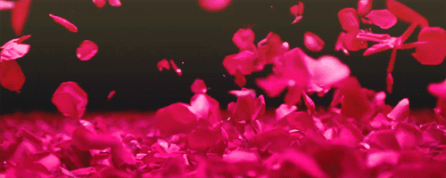
স্বাগতম

Slide 2
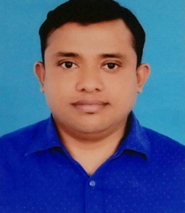
পাঠ পরিচিতি
শিক্ষক পরিচিতি
জাবেদ হোসাইন
সহকারী শিক্ষক(কম্পিউটার)
মুন্সীরহাট এস.এম উচ্চ বিদ্যালয়
দালাল বাজার, সদর: লক্ষ্মীপুর।
শ্রেণিঃ দশম
বিষয়ঃ ফিন্যান্স ও ব্যাংকিং
অধ্যায়ঃ- ১৩
তারিখ : 1৪/03/2020

Slide 3
এসো আমরা কিছু ছবি দেখে নিই

Slide 4
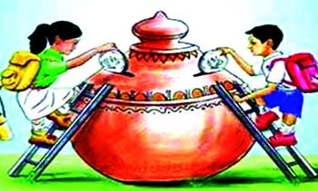
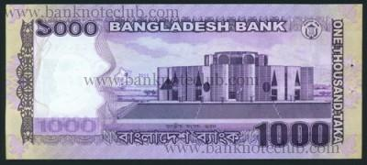
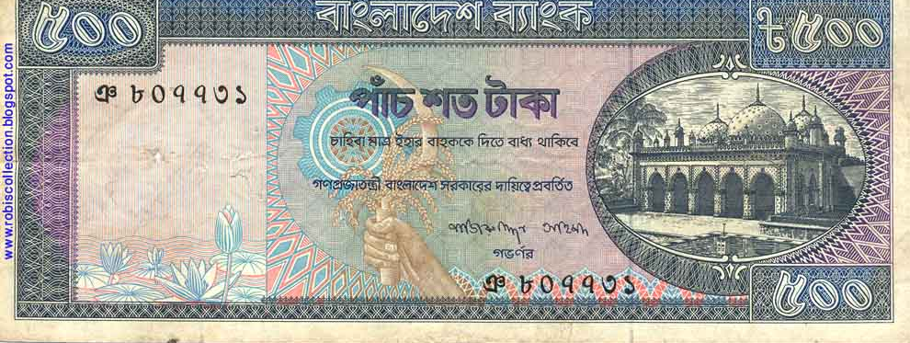

Slide 5
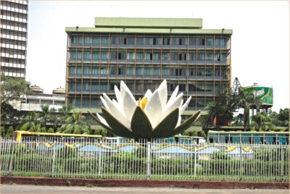
পাঠ শিরোনাম
কেন্দ্রীয় ব্যাংক

Slide 6
শিখনফল
পাঠ শেষে শিক্ষার্থীরা ………
কেন্দ্রীয় ব্যাংক কী তা বলতে পারবে ?
কেন্দ্রীয় ব্যাংকের উদ্দেশ্য চিহ্নিত করতে পারবে ।
কেন্দ্রীয় ব্যাংকের কার্যাবলি বিশ্লেষণ করতে পারবে

Slide 7
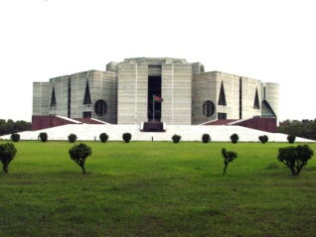
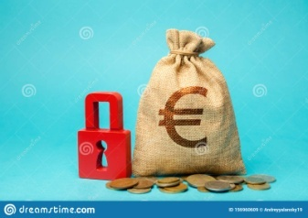
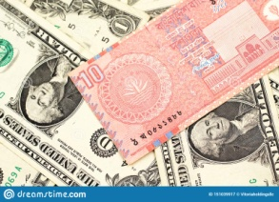
সাধারণ অর্থে, কেন্দ্রীয় ব্যাংক সরকারের এমন একটি প্রতিষ্ঠান ,যা সরকারের অধিকাংশ অর্থনেতিক কার্যাবলী সম্পাদন করে ।
সংজ্ঞা
বাংলাদেশ ব্যাংকের
উদ্দেশ্যসমূহ
নিকাশ
ঘর হিসাবে
কাজ করে
ঋণ নিয়ন্ত্রন
মূল্যস্তর
স্থিতিশীল
রাখা
সরকারকে
পরামর্শ দেয়া

Slide 8
কেন্দ্রীয় ব্যাংকের কার্যাবলি
অন্যান্য কার্যাবলি
সাধারন কার্যাবলি
সকল ব্যাংকের
ব্যাংকার হিসাবে
সম্পাদিত কার্যাবলি
সরকারের ব্যাংক
হিসাবে সম্পাদিত কার্যাবলি

Slide 9
সাধারন
কার্যাবলি
১.নোট ও মুদ্রার প্রচলন
২.মুদ্রাবাজারের
অভিভাবক
৩.সহজ বিনিময় মাধ্যম সৃষ্টি
৪.কর্মসংস্থানের
সুযোগ সৃষ্টি

Slide 10
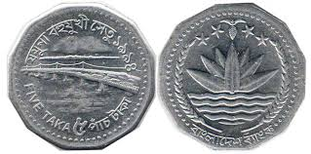
নোট ও মুদ্রার প্রচলন

Slide 11
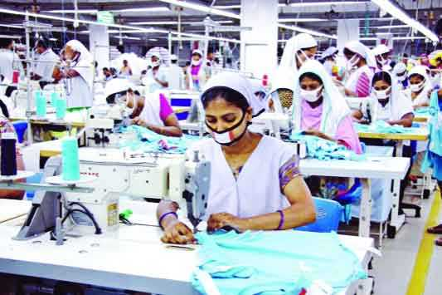
কর্মসংস্থানের সুযোগ সৃষ্টি

Slide 12
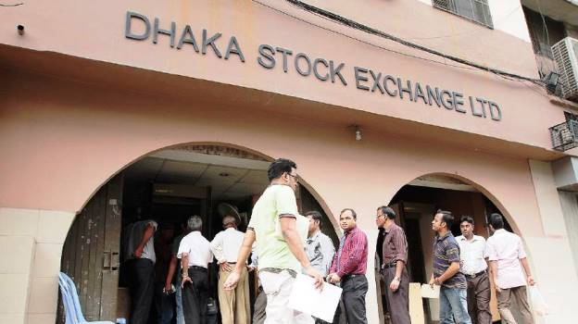
মুদ্রাবাজারের অভিভাবক

Slide 13
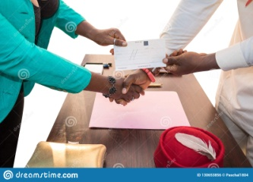
সহজ বিনিময় মাধ্যম সৃষ্টি

Slide 14
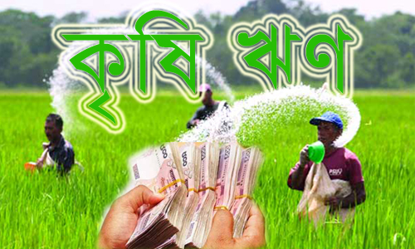
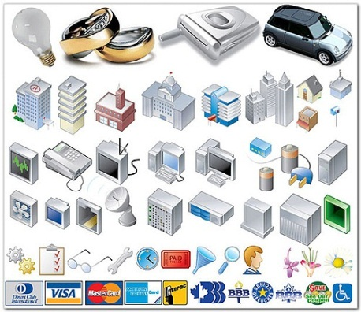
সরকারের ব্যাংক
হিসাবে সম্পাদিত কার্যাবলি
বড় প্রকল্পে অর্থায়নে পরামর্শ প্রদান
কৃষি ঋন প্রদানে সহায়তা প্রদান
আন্তর্জাতিক পর্যায়ে পন্য ক্রয় বিক্রয়ে সরকারকে সহায়তা প্রদান

Slide 15
বাংলাদেশ ব্যাংক/ কেন্দ্রীয় ব্যাংক
কৃষি ব্যাংক
অগ্রণী ব্যাংক
সোনালী
ব্যাংক
জনতা
ব্যাংক
সকল ব্যাংকের ব্যাংকার বাংলাদেশ ব্যাংক /কেন্দ্রীয় ব্যাংক

Slide 16
জোড়ায় কাজ
সব ব্যাংকের ব্যাংকার কে ?
কেন্দ্রীয় ব্যাংক কোন জাতীয় প্রতিষ্ঠান ?
কেন্দ্রীয় ব্যাংককে ঋনধানের শেষ আস্রয়স্থল বলা হয় কেন?

Slide 17
দলীয় কাজ
কেন্দ্রীয় ব্যাংকের পাঁচটি উদ্দেশ্য লিখ।
কেন্দ্রীয় ব্যাংকের কার্যাবলিকে কয়টি ভাগে ভাগ করা যায় ও কি কি ?
কেন্দ্রীয় ব্যাংককে সকল ব্যাংকের ব্যাংকার বলা হয় কেন ?

Slide 18
মূল্যায়ন
০১। কোন ব্যাংককে সরকারের ব্যাংক বলা হয় ?
০২। কোন ব্যাংককে মুদ্রাবাজারের অভিভাবক বলা হয়?
০৩। কেন্দ্রীয় ব্যাংক কোন কোন নোট ও মুদ্রা প্রচলন করে ?

Slide 19
বাড়ির কাজ
তোমার এলাকার বেকার সমস্যার সমাধানে কেন্দ্রীয় ব্যাংকের ভূমিকা খাতায় লিখে আনবে।

Slide 20
সবাইকে ধন্যবাদ
সবাইকে ধন্যবাদ

